Slide 1
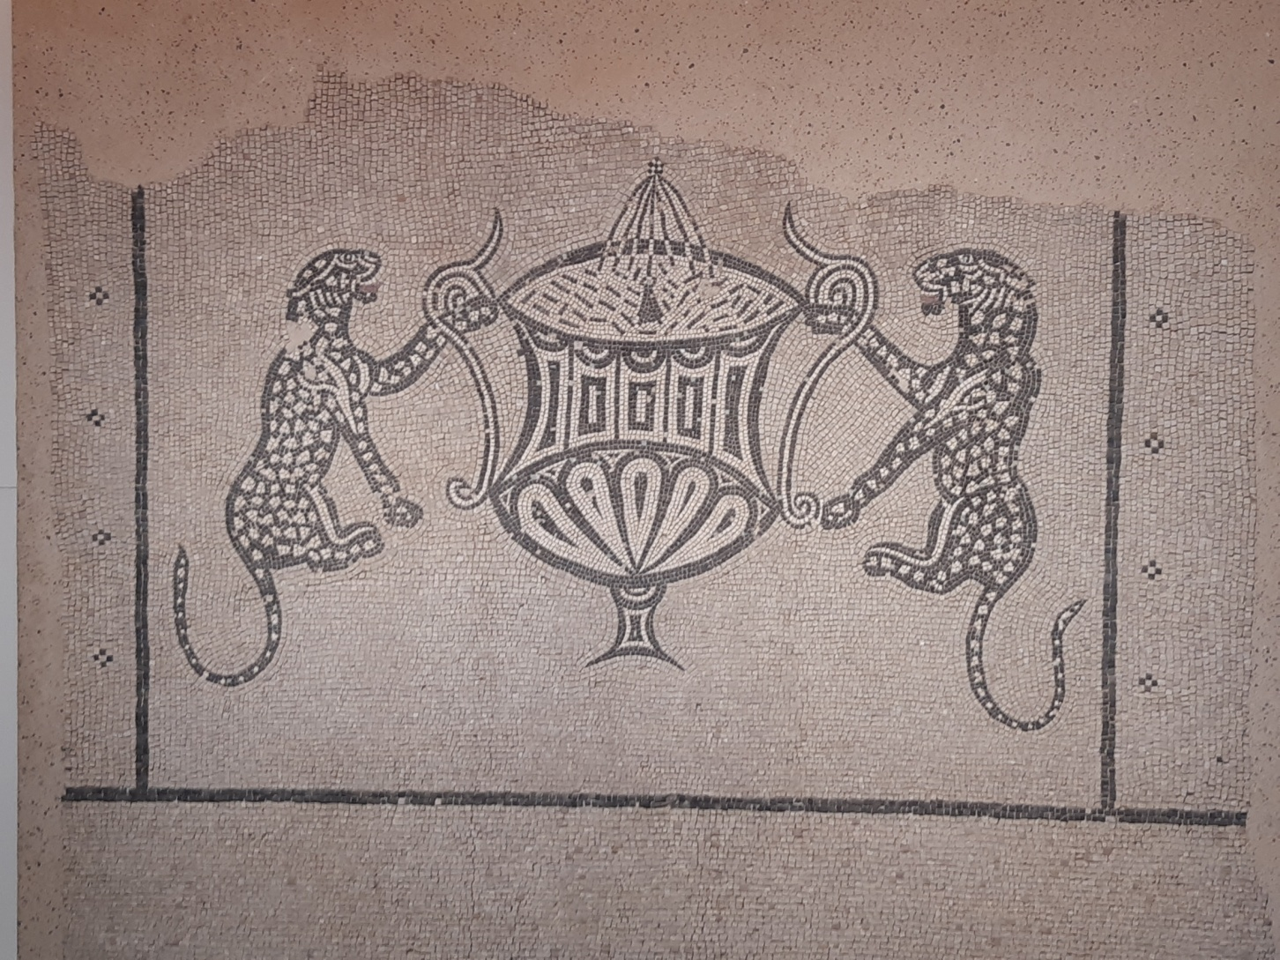
Visite guidée et atelier au musée de la romanité sur le thème des mosaïques pour les élèves latinistes de 5ème et de 4ème .

Slide 2
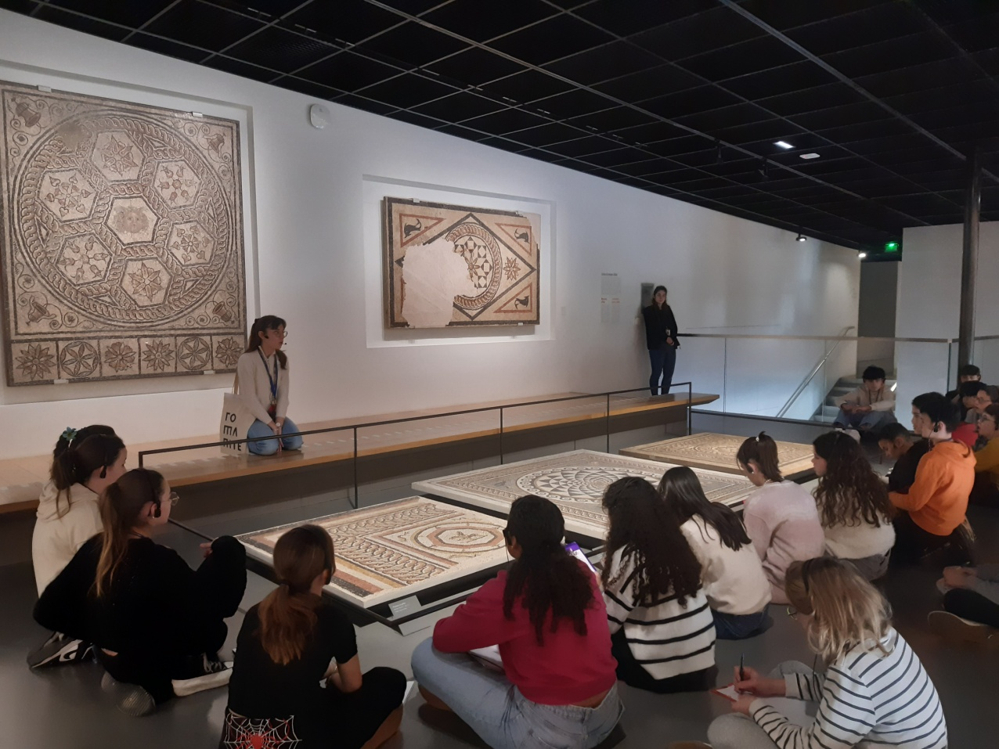
La sortie était encadrée par Mme Bourneton, professeure de LCA (Langue et Culture de l’Antiquité – latin) et Mme Roudil, professeure d’histoire-géographie-EMC.
Elle a été financée par le Pass Culture.

Slide 3
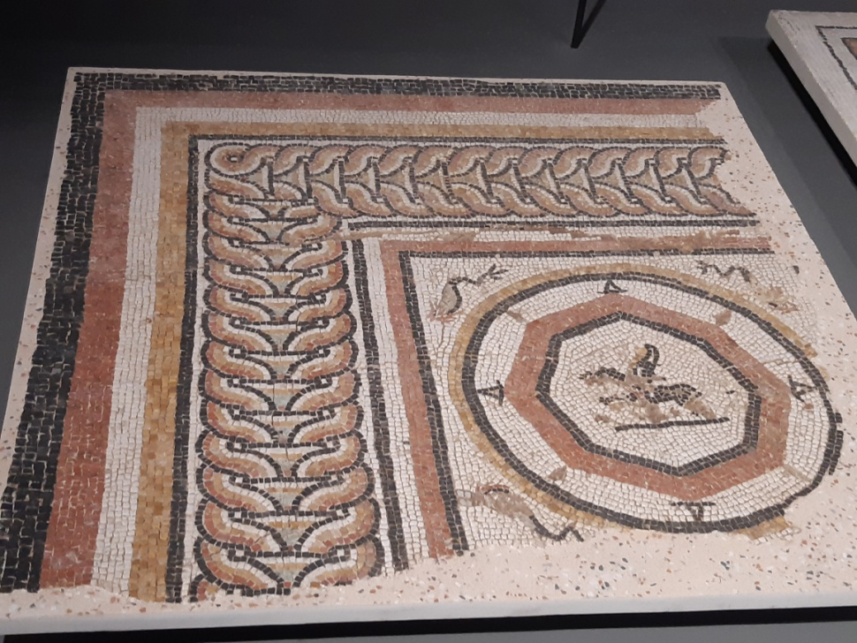
Qu’est-ce qu’une mosaïque?
C’est un ensemble de pierres collées formant un dessin et servant à décorer le sol des maisons.
Ces pierres s’appellent des tesselles (tessela, ae, f en latin).
Mosaïque au griffon (créature légendaire), dernier tiers du Ier siècle de notre ère.
Trouvée à Nîmes, place Questel.

Slide 4
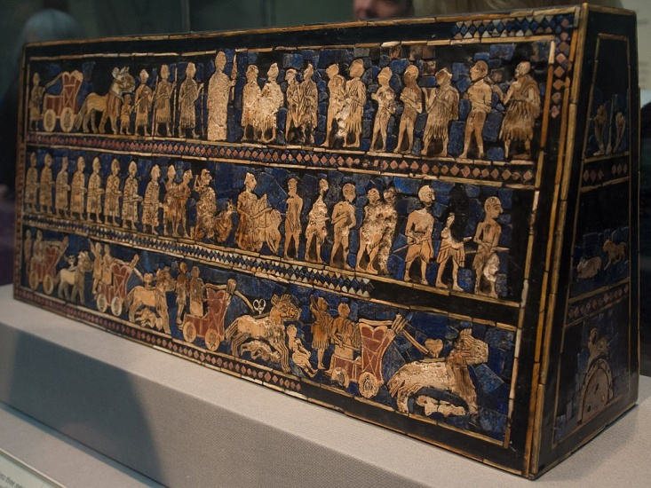
Un peu d’histoire.
2500 avant notre ère : des morceaux de pierre et des matériaux précieux sont assemblés avec le même principe que la mosaïque en Mésopotamie.
C’est l’étendard d’Ur (sarcophage en photo ci-contre).
VIIIème siècle avant notre ère: des mosaïques
sont réalisées avec des galets en Asie Mineure.
IIIème siècle avant notre ère: les Grecs
inventent la mosaïque réalisée avec de petits
cubes de pierre taillée appelés « tesselles ».
IIème siècle avant notre ère: les Romains,
à leur tour, font des mosaïques avec des tesselles.

Slide 5
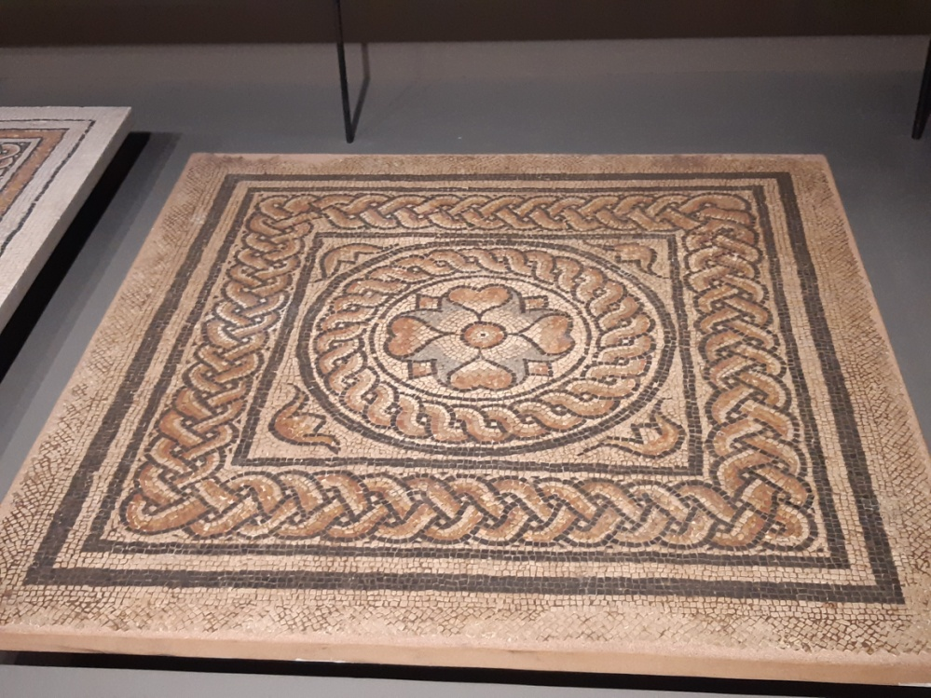
A Nîmes, on a trouvé de nombreuses mosaïques dans les riches maisons des patriciens. Ces mosaïques sont conservées au musée de la romanité.
En effet, Nîmes, Nemausus, fait partie de la province romaine appelée Gaule narbonnaise.
Mosaïque avec fleuron (fleur au milieu) et tresse fin IIème début IIIème siècle après J.-C., trouvée à Nîmes rue Nationale en 1979

Slide 6
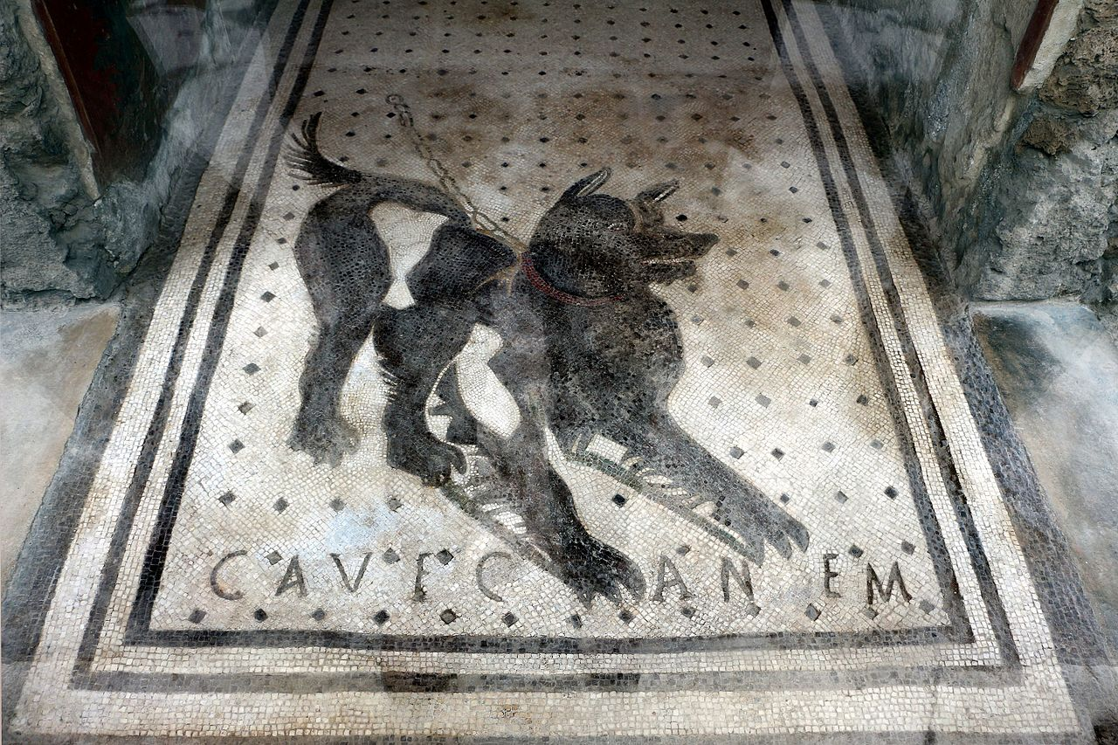
Quelles fonctions?
Les mosaïques avaient d’abord une fonction esthétique: il s’agissait de décorer
le sol des pièces (de réception en particulier) des maisons des riches patriciens.
Plus on était riche, plus on avait de belles et grandes mosaïques, aux motifs complexes.
Les mosaïques avaient aussi une fonction pratique: rendre le sol des maisons étanche, plus solide et plus pratique à nettoyer.
En effet, les maisons des gens moins riches avaient un sol en terre battue.
Parfois, la mosaïque comportait un message écrit ou sous-entendu.
exemple ci-dessous d’une mosaïque trouvée à Pompéï (Cave canem: « Attention au chien ») :

Slide 7
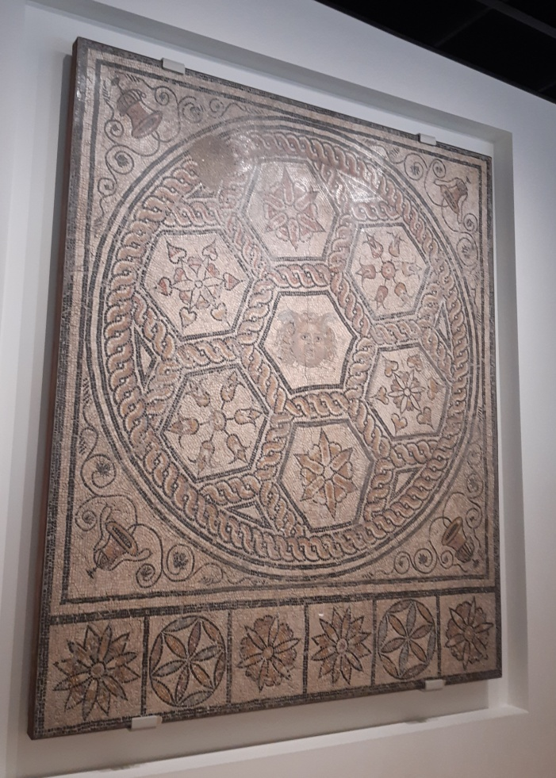
Au musée de la Romanité, se trouve une mosaïque
dont l’emblema (le médaillon au centre)
comporte une tête de la gorgone Méduse
destinée à éloigner les personnes méchantes
et à conjurer le mauvais sort.
Cette mosaïque comporte donc elle aussi un message, sous-entendu cette fois.
Cette mosaïque avec Méduse au centre
a été trouvée à Nîmes,
rue Florian, en 1823.
Elle date de la fin du Ier siècle.

Slide 8
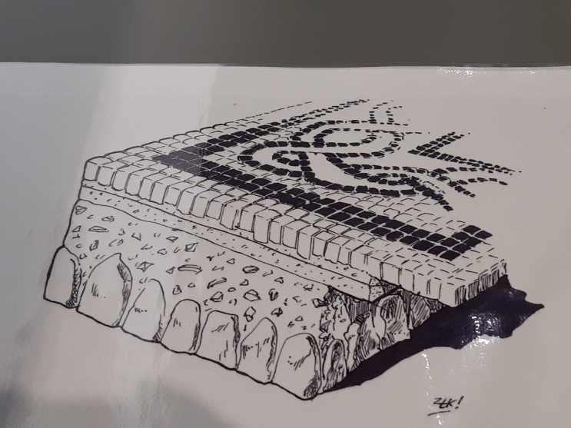
Comment réalisait-on des mosaïques?
Il fallait commencer par creuser le sol pour faire ensuite différentes couches de pierres puis de mortiers, destinées à étanchéiser le sol.
Sur la dernière couche, et avant qu’elle ne sèche, le pictor imaginarius trace avec une peinture rouge le dessin de la mosaïque. Le pictor imaginarius était payé très cher.
NB (Nota Bene): Le mot picture en anglais vient de pictor en latin.
C’est donc ensuite un tessalarius (payé moins cher) qui est chargé de placer les tesselles dans la couche supérieure (sur le schéma).

Slide 9
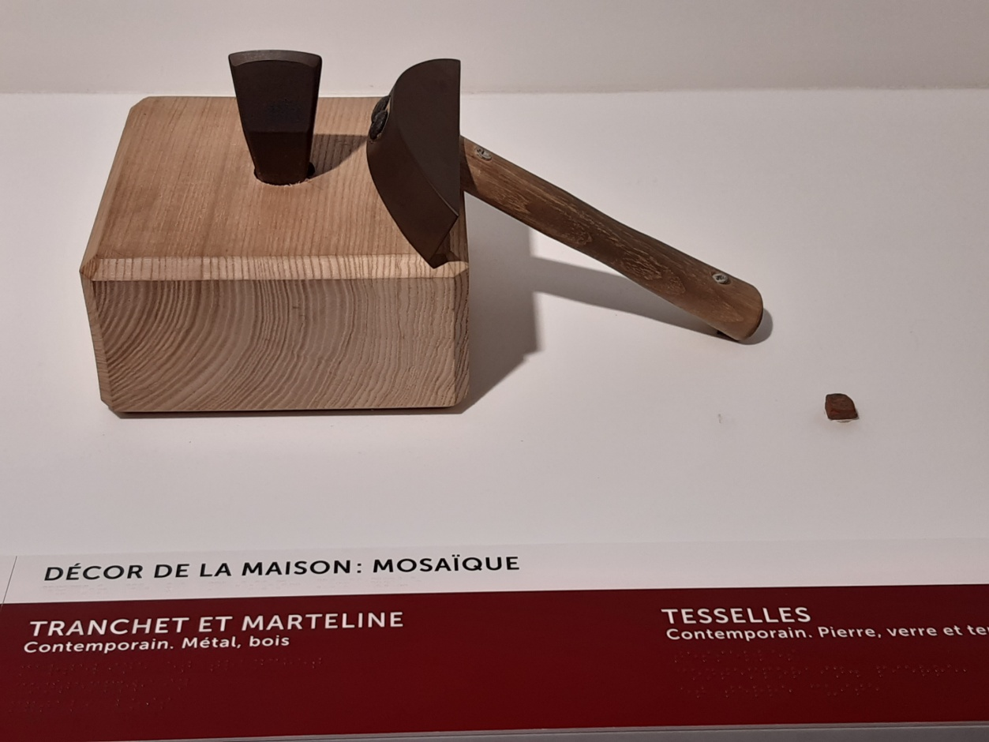
Les tesselles sont réalisées directement sur le chantier grâce aux outils suivants: tranchet et marteline.

Slide 10
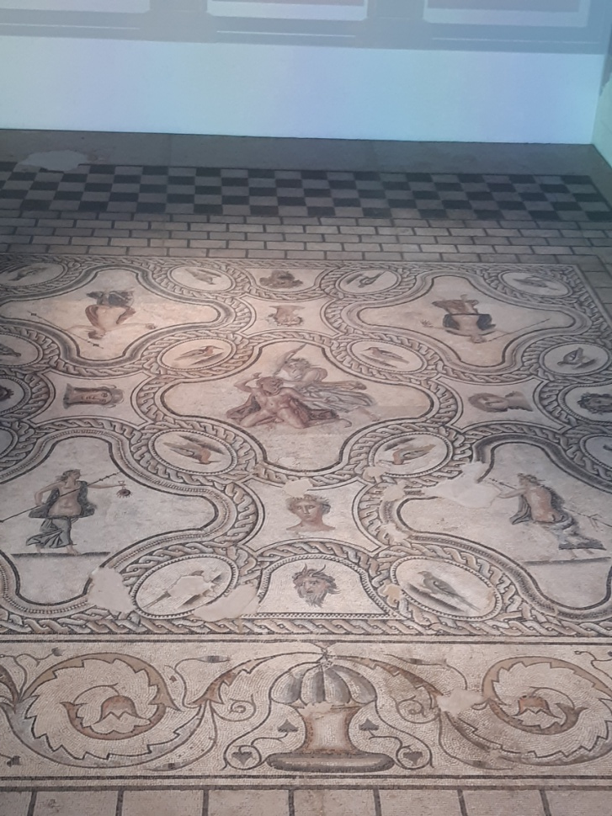
La mosaïque de Penthée.
Cette mosaïque qui illustre le mythe de de Penthée est le riche décor d’une salle de réception d’une domus (maison), du IIème siècle.
En choisissant ce motif, le propriétaire des lieux a voulu montrer son appartenance à une élite sociale et culturelle.

Slide 11
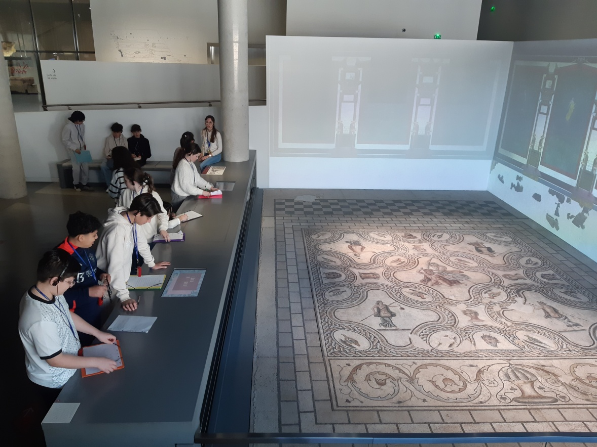
Cette mosaïque dite « de Penthée » mesure 35 m².
C’est l’une des plus belles du musée.

Slide 12
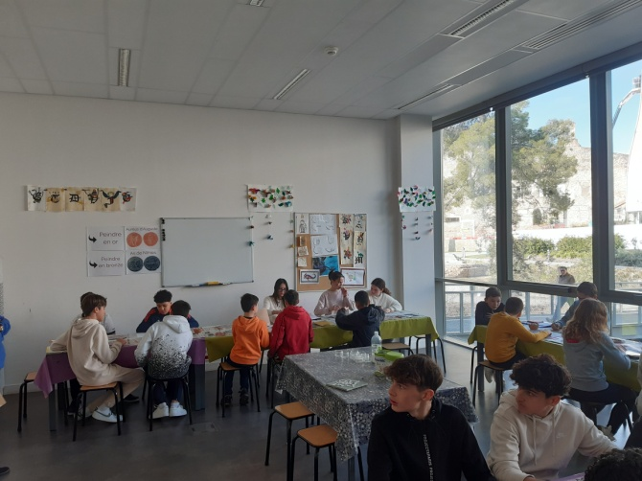
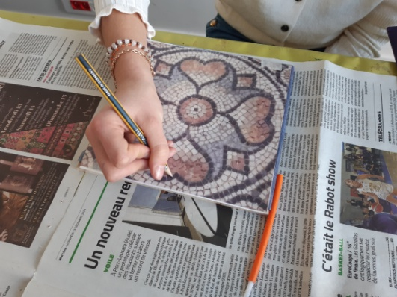
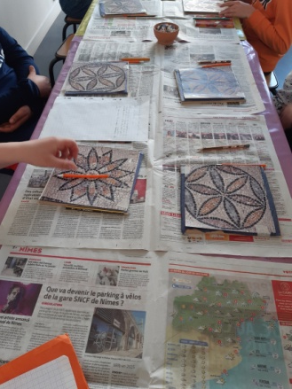
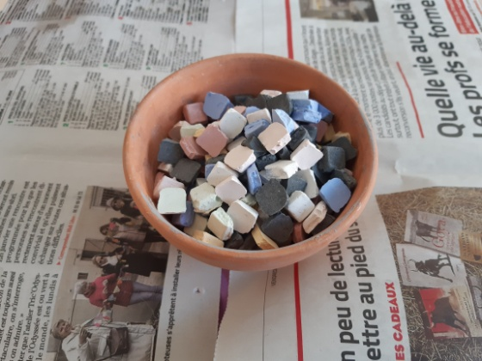
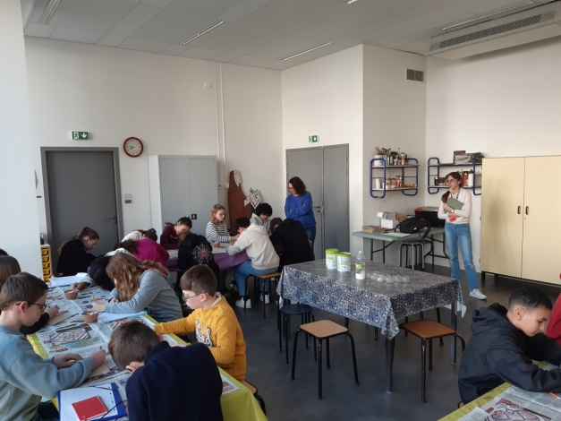
L’atelier

Slide 13
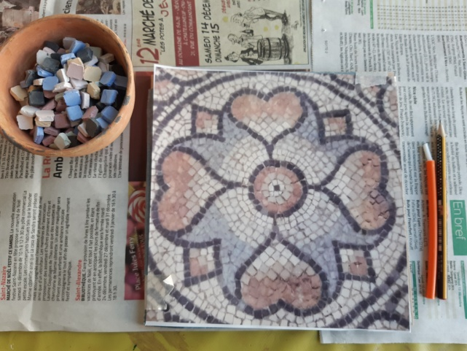
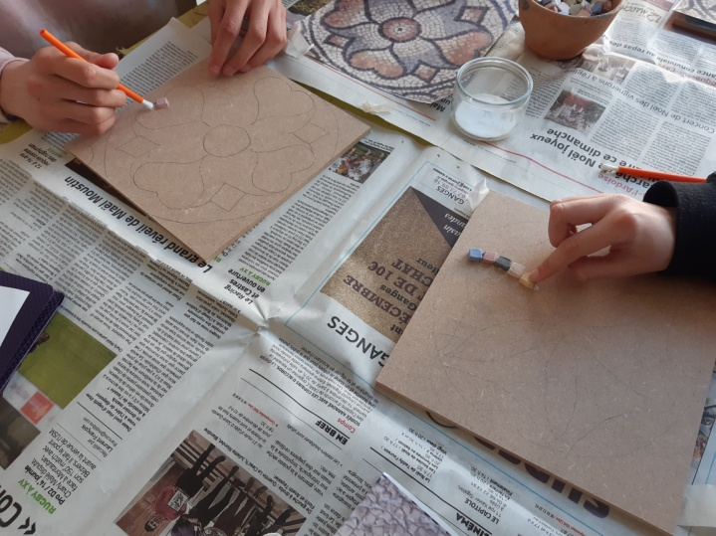
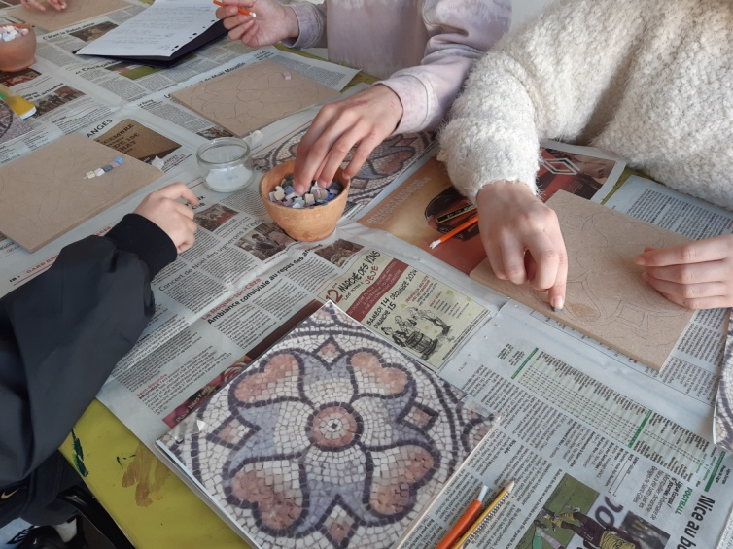
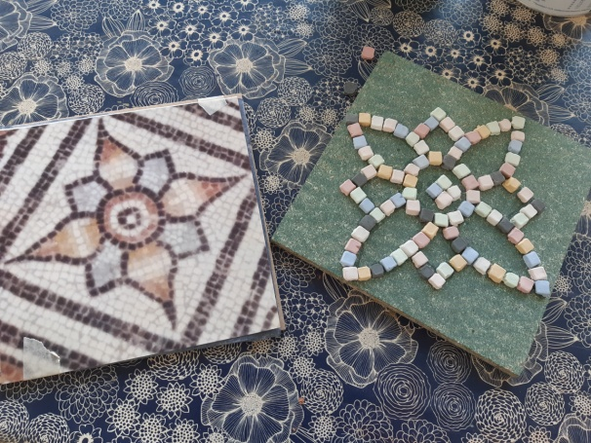

Slide 14
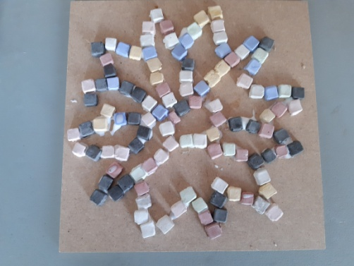
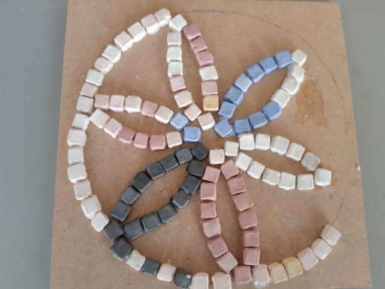
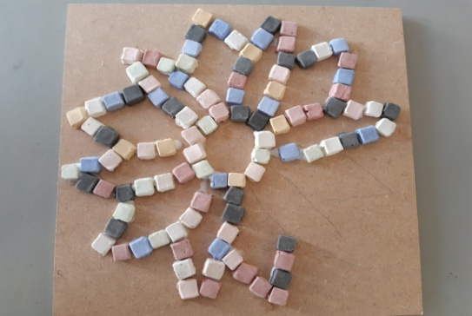
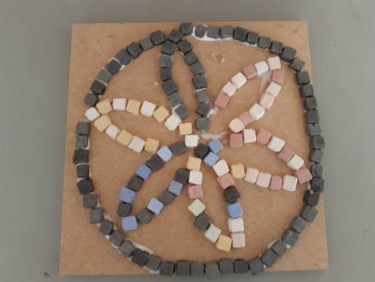
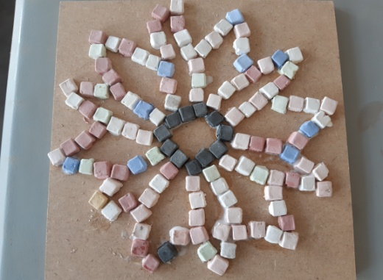
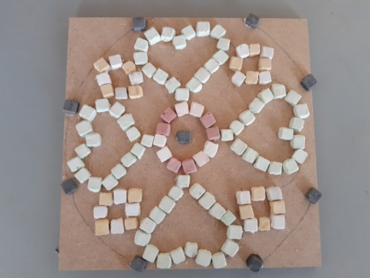
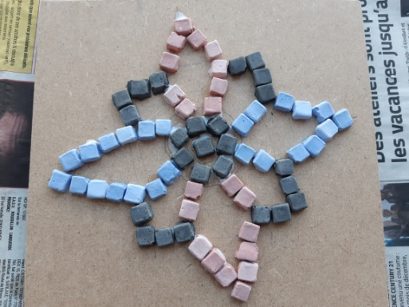
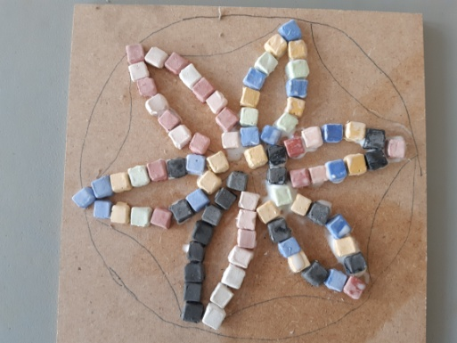
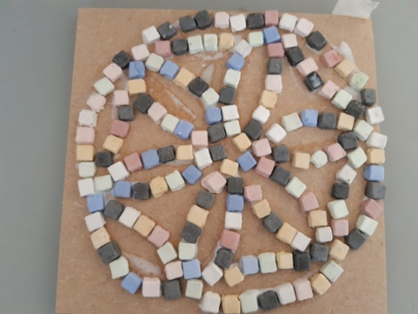
Les réalisations des artistes.

Slide 15
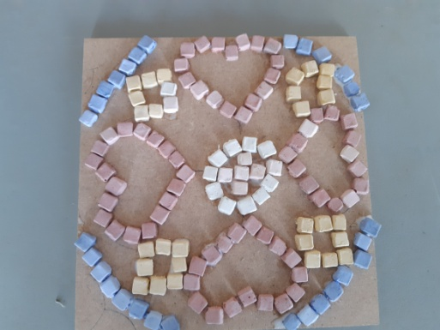
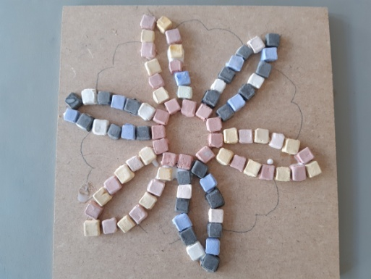
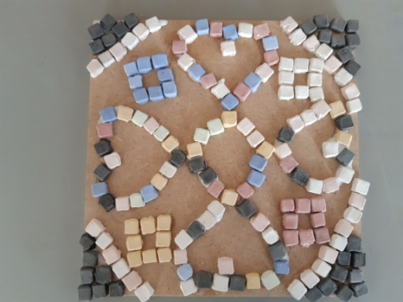
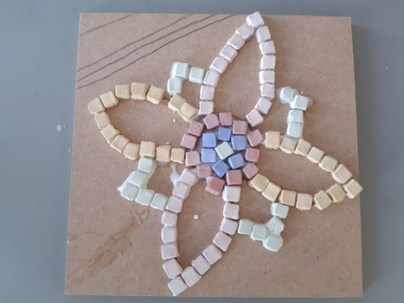
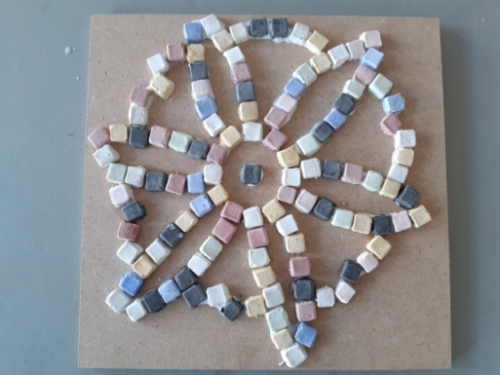
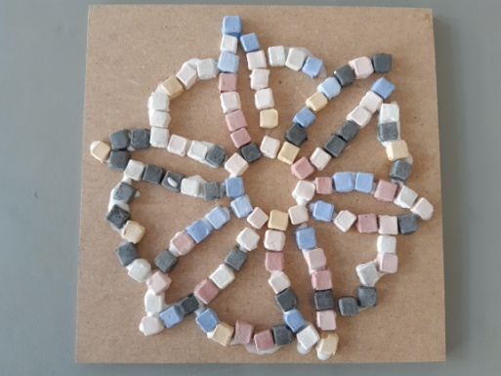
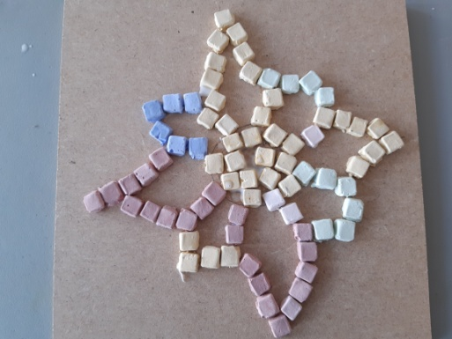
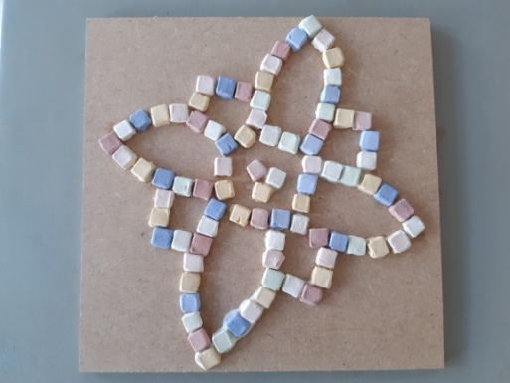

Slide 16
